Slide 1
TP N°3 (Mini-Projet 1):
Modélisation d'un bâtiment en béton armé par le logiciel Robot
1- Introduction
Ce TP permet de traiter la modélisation d'une structure simple en béton armé par le logiciel Robot, afin de faciliter l'utilisation du logiciel par les nouveaux utilisateurs.
2- Présentation de la structure
Il s'agit d'un bâtiment à usage d'habitation en R+4, implanté à la ville de M’sila qui est considérée comme (zone IIa, selon le RPA 99 version 2003), dont le contreventement est assuré par une structure mixte (voiles + portiques en BA).
2.1- Dimensions de la structure
Longueur du bâtiment = 21.4 m.
Largeur du bâtiment = 10.75 m.
Hauteur total = 16.0 m.
Hauteur d'étage: 3.20 m pour tous les niveaux.
2.2- Dimensions des éléments structuraux
Poteaux : 30x40 pour tous les niveaux;
Poutres : Poutres principales : 30x40 - Poutres secondaires: 30x35
Plancher : Plancher type corps creux : 16+4
Dalle pleine :Dalle pleine de 14 cm d'épaisseur.
Voile :Voile de 15 cm d'épaisseur
Escalier : épaisseur de la paillasse = 16 cm.

Slide 2
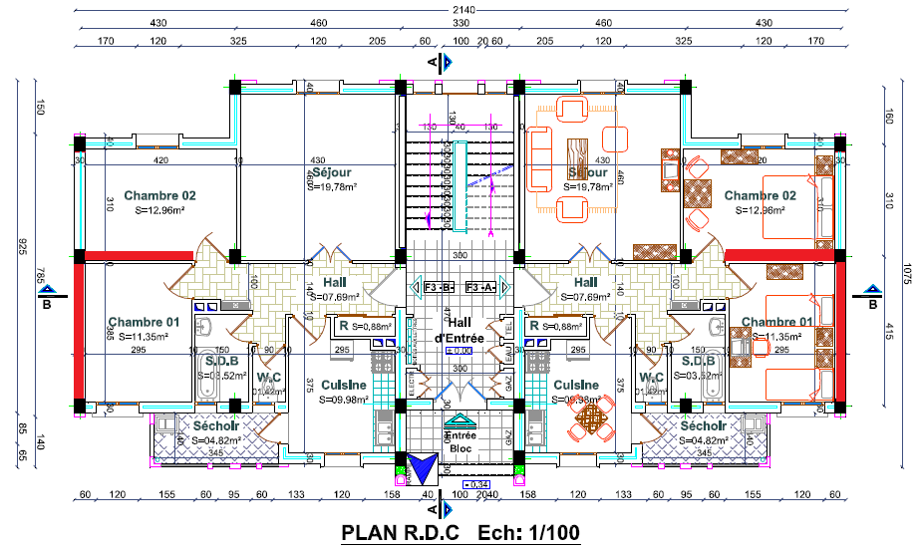
2.3- Evaluation des charges
Etage courant: G = 5.0 KN/m² ; Q =1.5 KN/m² (chambres); Q =3.5 KN/m² (balcons);
Etage terrasse (inaccessible): G =6.3 KN/m² ; Q =1.0 KN/m² (terrasse inaccessible).

Slide 3
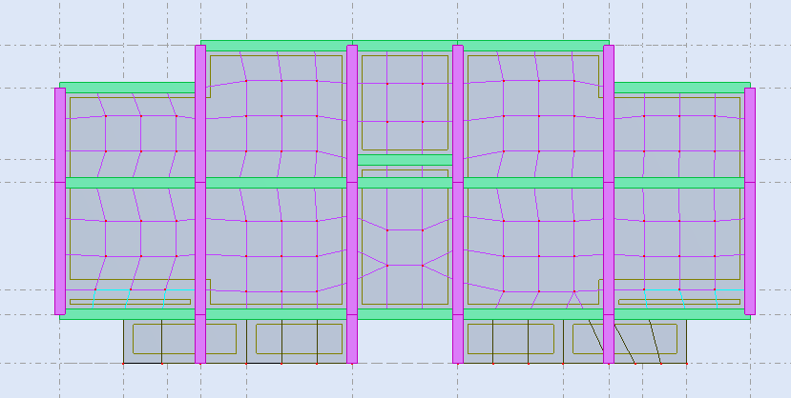
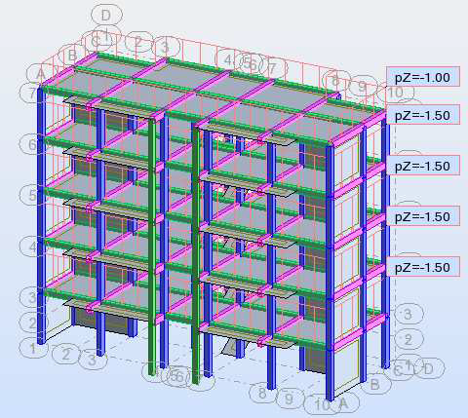
Vue en plan de la structure
Vue en 3D du modèle numérique

Slide 4
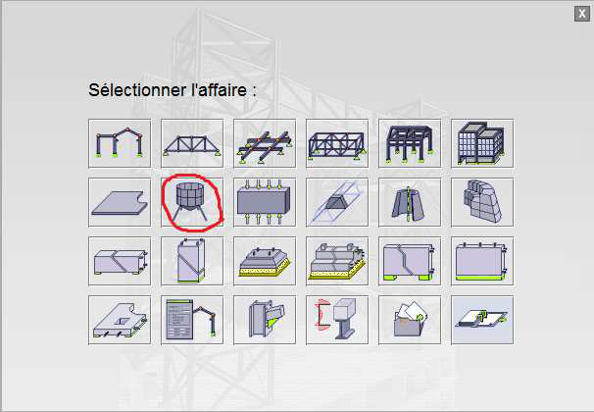
3- Modélisation
3.1 Lancement du projet
Au démarrage du logiciel cliquez sur le module « Etude dune coque » (l'utilisation de ce
module facilite la modélisation des voiles et des dalles pleines) :

Slide 5
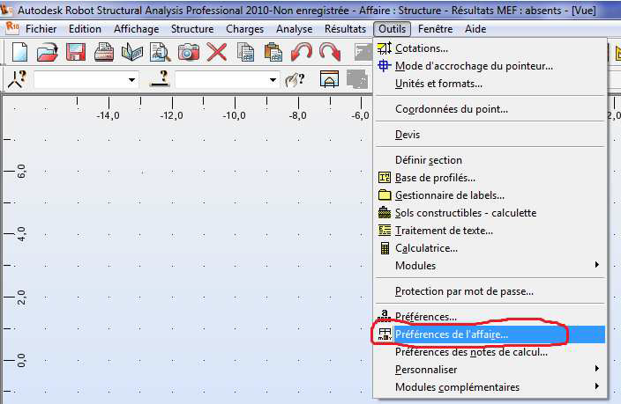
3.2 Réglage des préférences
Avant d'entamer la modélisation il faut régler les préférences (langue, affichage, ) et
préférences de l'affaire (Unités, Matériaux, Normes, ). Pour cela, cliquez sur le menu
déroulant outils/préférences (ou outils/préférences d'affaire).

Slide 6
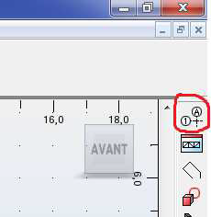
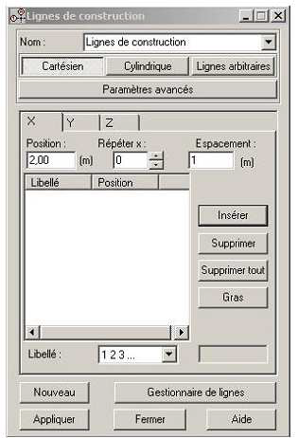
3.3 Lignes de construction
La première étape de modélisation est le dessin des lignes de construction. Ces lignes représentent les axes de la structure (X, Y et Z). Dans la fenêtre de Robot allez à la première icône de la barre d'outils qui se trouve sur la droite de la fenêtre:
La boite de dialogue suivante s'ouvre :

Slide 7
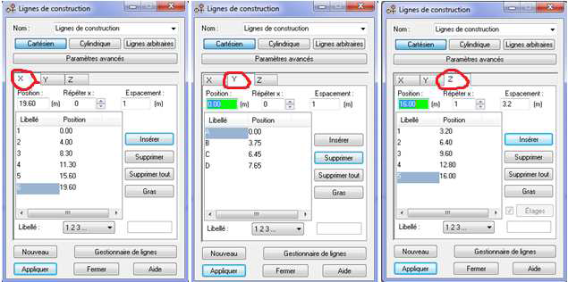
Dans le champ (répéter) on doit saisir toujours la valeur 1 puisqu'on na pas des valeurs entraxe qui se répètent (sauf pour l'axe Z ou on peut répéter 4 fois 3.20).
Dans le champ (espacement), saisir la valeur des entraxes et à chaque fois on cliquez sur
(insérer). On fait cette opération pour les trois axes (X, Y et Z).
On doit avoir le résultat suivant :

Slide 8
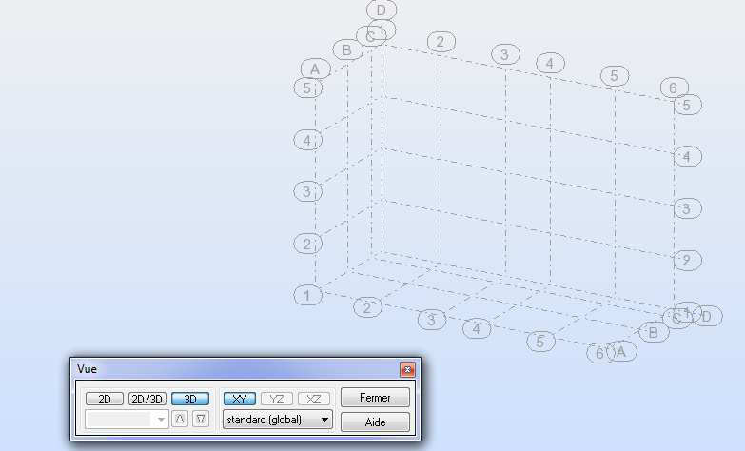
Cliquez sur (appliquer) et activez la vue en 3D, on aura le résultat suivant :

